Slide 1
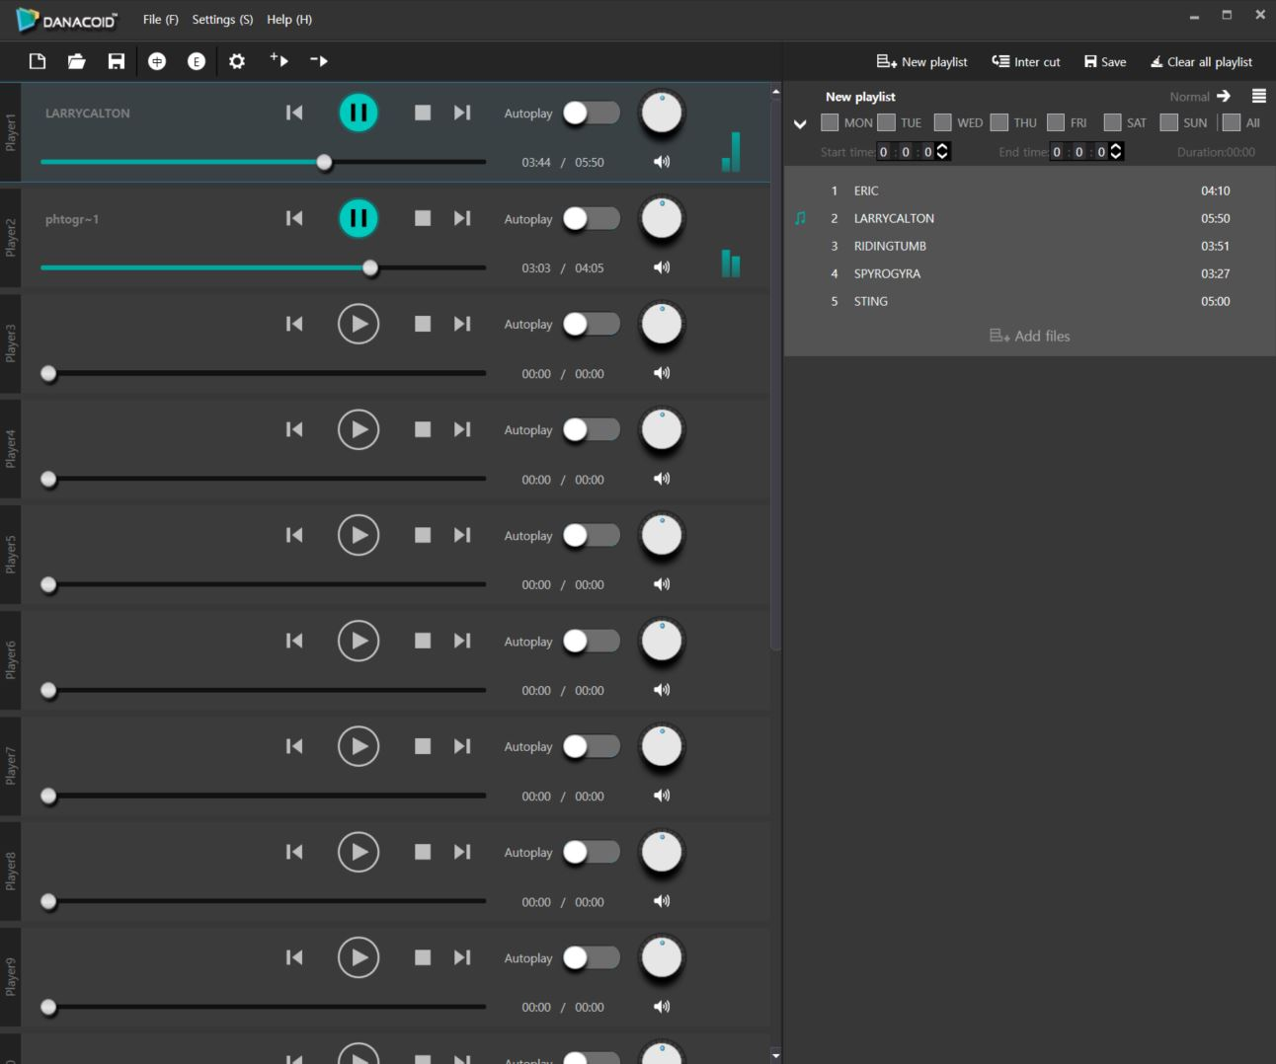
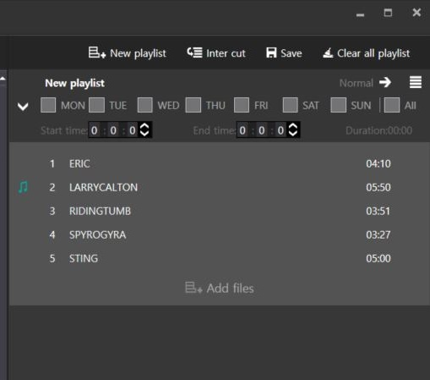
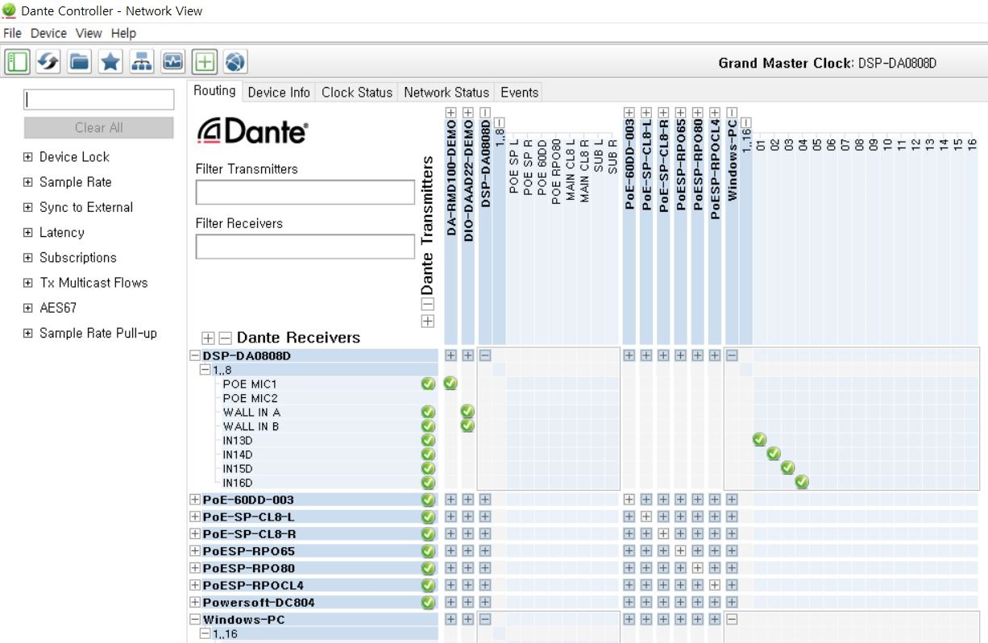
MULTI TRACK BGM PLAYER 16CH & 8CH
Audinate Dante™ network based media server
단테 사운드 카드를 적용한 디지털 오디오 출력
실시간 8CH / 16CH BGM stereo audio 파일/재생목록 재생
DANTE 포맷 출력 또는 DSP와 연동하여 아날로그 출력활용
트랙별 수동 재생 또는 스케쥴 지정 오토플레이 지원
BGM 채널 단위 요일별/시간대 스케쥴지정 재생목록 적용
외부 명령어 송출 자동 셧다운 기능지원
스케쥴 리셋/재실행 요일 지정

